Slide 1

Les Successions
FILIERE SUCCESSIONS
Heure Du Jeudi
16 septembre 2021

Slide 2

Les successions en CEGEE : enjeux
La connaissance du décès
La collecte des informations, documents et blocage des comptes
Synergie Réseau commercial, Filière Successions
Le suivi de la succession
Conseiller et accompagner le client

Slide 3
Les successions en CEGEE : enjeux
La connaissance du décès
La collecte des informations, documents et blocage des comptes
Synergie Réseau commercial, Filière Successions
Le suivi de la succession
Conseiller et accompagner le client

Slide 4



FILIERE SUCCESSIONS
Les successions en CEGEE : enjeux
1
Revenons sur les chiffres de 2020
16 414 dossiers pour des enjeux de 762 M€
82% des dossiers dont les avoirs en CEGEE sont inférieurs à 75 K. Ils représentent 32% des enjeux en capitaux
Taux de recyclage : 32,70%
18% de dossiers dont les avoirs en CEGEE sont supérieurs à 75 K€. Ils représentent 68% des enjeux en capitaux
Taux de recyclage : 43,70%

Slide 5
Les successions en CEGEE : enjeux
La connaissance du décès
La collecte des informations, documents et blocage des comptes
Synergie Réseau commercial, Filière Successions
Le suivi de la succession
Conseiller et accompagner le client

Slide 6


FILIERE SUCCESSIONS
La connaissance du décès
2
Comment ?
Par réception du certificat de décès à l’agence, par courrier ou par mail
Par une information de la famille du défunt, par le notaire ou par les bénéficiaires d’un contrat d’assurance-vie

Slide 7




FILIERE SUCCESSIONS
La connaissance du décès
2
Comment réagir ?
  Présenter ses condoléances :
  « Je suis désolé d’apprendre cette nouvelle et je vous présente mes sincères condoléances »
  « Je tiens à vous présenter mes sincères condoléances. C’est un moment difficile et nous sommes là pour vous accompagner »
  « Savoir être » :
    Adopter un ton rassurant, la bonne posture d’écoute et d’empathie
    « Le conseiller en charge des comptes de votre proche est disponible. Il va venir vous chercher dans un instant, je vous laisse patienter. Si vous voulez vous assoir »
      « Je vais vous expliquer la façon dont les choses vont se dérouler »
    Trouver les mots adaptés
    « Je me renseigne si le conseiller en charge des comptes de votre proche est disponible pour vous recevoir. De combien de temps disposez-vous ? »

Slide 8



FILIERE SUCCESSIONS
La connaissance du décès
2
Comment réagir ?
    Recevoir le déclarant (conjoint survivant, enfants ...) dans un endroit respectant la confidentialité du moment
      Dans la mesure du possible, les recevoir dans un bureau si l’agencement du point de vente le permet.
    Recueillir des informations et expliquer la marche à suivre
      Recueillir des renseignements sur le déclarant et sur les ayants-droit
      Expliquer les grandes étapes du traitement du dossier
      Renseigner sur Les démarches à effectuer dans un délai de 6 mois | Grand Est Europe (caisse-epargne.fr)
      Rester l’interlocuteur privilégié du déclarant pour répondre aux questions tout au long de la succession avec l’aide des équipes successions dédiées
    Ne pas donner d’informations à ce stade sur les comptes du défunt ou les clauses bénéficiaires des contrats
  Mettre en relation le déclarant avec le conseiller du défunt ou à défaut prendre en charge l’entretien jusqu’au bout

Slide 9
Les successions en CEGEE : enjeux
La connaissance du décès
La collecte des informations, documents et blocage des comptes
Synergie Réseau commercial, Filière Successions
Le suivi de la succession
Conseiller et accompagner le client

Slide 10



FILIERE SUCCESSIONS
La collecte des informations, documents et blocage des comptes
3
Documents à collecter en agence et à transmettre via MYFLOW à la filière successions
Une copie du certificat de décès et de la totalité du livret de famille du défunt (copie de toutes les pages)
Les numéros des comptes et contrats détenus et la synthèse personne
Les coordonnées des héritiers identifiés : adresse mail, n° de téléphone, adresse et copie de leur pièce d’identité en cours de validité
Les coordonnées du notaire éventuel
Les instruments de paiement du défunt (carte et chéquier du compte simple) sont à détruire
Durée moyenne de traitement d’un dossier succession : entre 6 et 12 mois

Slide 11

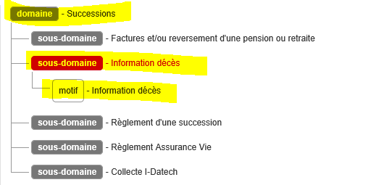

FILIERE SUCCESSIONS
La collecte des informations, documents et blocage des comptes
3
Opérations à réaliser en agence
  Vérifier et mettre à jour si besoin dans « connaissance client » la situation familiale du défunt, son nom, prénom, date de naissance et lieu de naissance
  Vérifier le lien conjoint existant s’il y a lieu. Si lien inexistant : le mettre en place si conjoint survivant client CEGEE
  Renseigner la date du décès dans MYSYS rubrique « connaissance client » : dès validation, les comptes sont bloqués
  Interdire l’accès au coffre-fort loué au seul nom du défunt
  Préciser avec le déclarant et un héritier les opérations en cours sur le compte qui devront être honorées en vue du traitement du MAD : Information 1010 à renseigner.
  Par défaut toutes les opérations sont rejetées lorsque le compte est bloqué avec le motif titulaire décédé.
La date de décès n’est pas celle de la rédaction du certificat de décès (voir document slide 12)
Pensez à utiliser la zone « commentaires » dans MYFLOW pour toute information complémentaire
- Transmettre via MYFLOW les documents collectés via la prestation dédiée « Information décès »
- Préciser impérativement dans MYFLOW le montant des avoirs du défunt (épargne + assurance-vie + 1/2 solde du compte-joint) pour permettre la bonne affectation du dossier

Slide 12

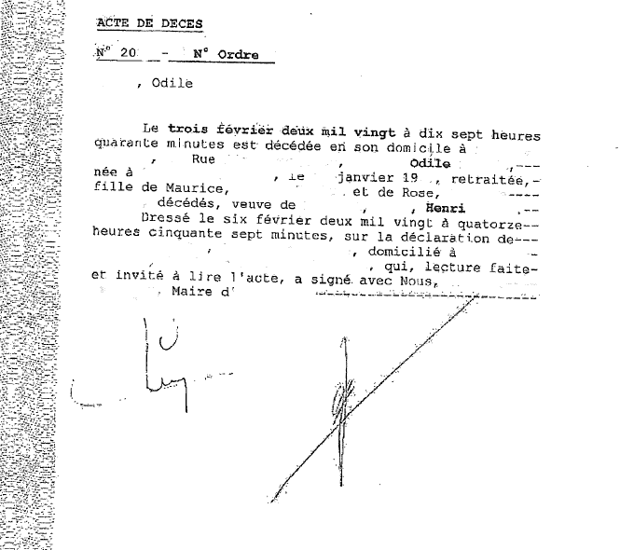


FILIERE SUCCESSIONS
La collecte des informations, documents et blocage des comptes
3
Date de décès à indiquer dans MYSYS, connaissance client, état civil
Modèle acte de décès :
Date de rédaction de l’acte

Slide 13



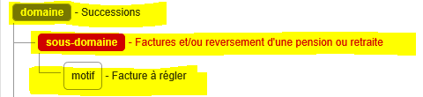
FILIERE SUCCESSIONS
La collecte des informations, documents et blocage des comptes
3
Autres documents pouvant être transmis à la Filière Successions pour traitement :
    Si demande de paiement de la facture des Pompes Funèbres
    Si inférieure à 5.000 € : payée d’office par la banque via la Filière Successions (Article L312-1-4 du Code monétaire et financier, complété par l’arrêté du 25/10/2013).
    Si supérieure à 5.000 € : recueillir l’accord de tous les héritiers pour permettre le paiement : document SUCC-009
      Joindre à l’accord la copie de la pièce d’identité de chaque héritier et un document justifiant leur qualité d’héritier
    Ne sont acceptées que les factures des frais d’obsèques et non les devis ou commandes
  Si demande de paiement de factures ou demande de remboursement d’une pension ou retraite quel que soit le montant :
    Si demande transmise par le notaire, il n’est pas nécessaire de solliciter l’accord de tous les héritiers
    Si demande transmise par un héritier, il est nécessaire d’obtenir l’accord de paiement de tous les héritiers : document SUCC-009
      Joindre à l’accord la copie de la pièce d’identité de chaque héritier et un document justifiant leur qualité d’héritier
    Prise en charge du paiement des factures autres que frais d’obsèques à titre exceptionnel et dans un délai raisonnable après le décès
    Prise de tarification automatique conformément à la plaquette tarification en vigueur
Vérifier la présence de RIB
    Transmettre pour paiement via MYFLOW les factures, documents et les accords via la prestation dédiée « Factures et/ou reversement d’une pension ou retraite »

Slide 14
Les successions en CEGEE : enjeux
La connaissance du décès
La collecte des informations, documents et blocage des comptes
Synergie Réseau commercial, Filière Successions
Le suivi de la succession
Conseiller et accompagner le client

Slide 15
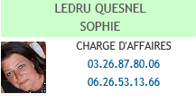
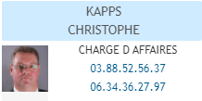
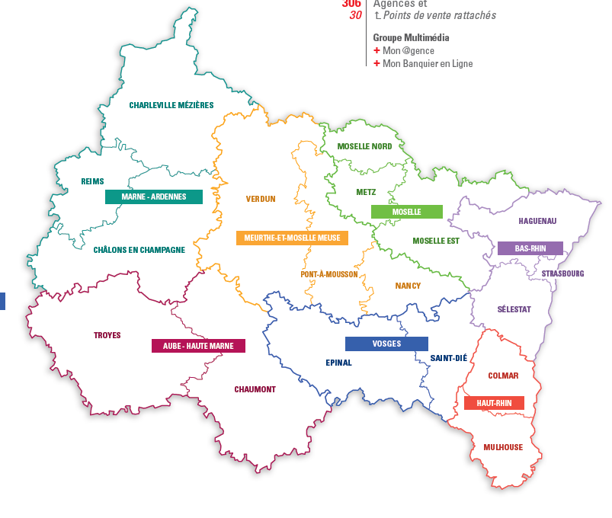
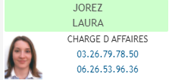
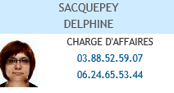
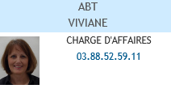
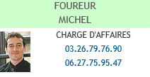
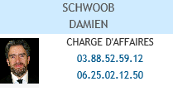
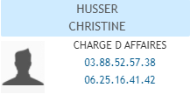
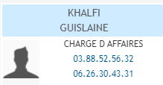
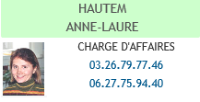
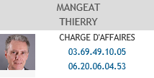
FILIERE SUCCESSIONS
Synergie Réseau commercial, Filière Successions
4
Correspondants Pôle Successions Premium pour les dossiers dont les avoirs en CEGEE sont supérieurs à 75 K€
06.26.10.55.76

Slide 16



FILIERE SUCCESSIONS
Synergie Réseau commercial, Filière Successions
4
Pôle Successions Premium : dossiers > à 75 K€
  11 Chargés d’Affaires Successions à vos côtés pour vous accompagner tout au long du traitement du dossier joignables par téléphone sur leur ligne directe et leur portable et sur leur adresse mail
  2 Technico-commerciaux
  Responsable du Pôle : Brigitte SASSARD
Etapes d’un dossier :
Information envoyée à l’agence par mail par le Chargé d’Affaires Successions dès l’entrée du dossier dans son portefeuille
Constitution d’un binôme interactif Chargé d’Affaires Successions / Commercial en charge de la relation
Échanges avec le Chargé d’Affaires Successions pour déterminer « qui fait quoi » * dans le dossier, la stratégie à mettre en place,
le recyclage des fonds ou non, conjoint survivant ou non, héritiers / bénéficiaires clients ou non, connus ou non…
*Qui fait quoi : appel de courtoisie, présentation des condoléances, accompagnement, constitution et dénouement du dossier
  Les avantages :
  Réactivité : nécessité de prendre contact rapidement avec le Chargé d’Affaires Successions
  Expertise des Chargés d’Affaires Successions pour rdv préparation d’entretien et rdv binôme
  Interlocuteur dédié

Slide 17
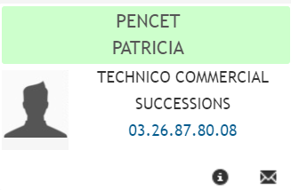
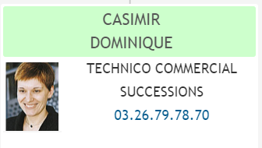
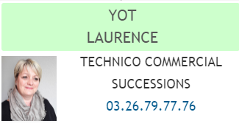
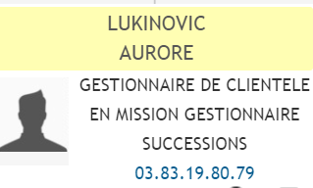
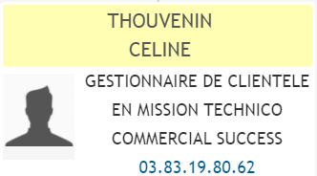
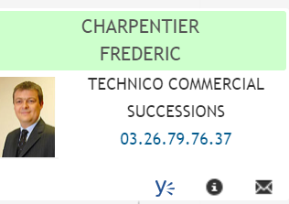
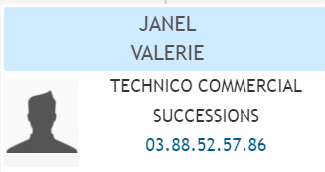
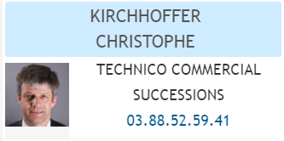

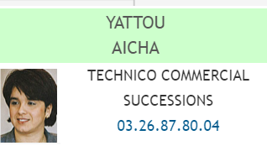
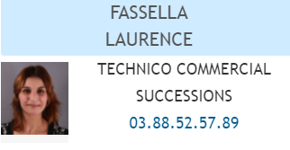
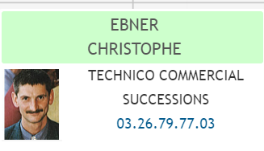
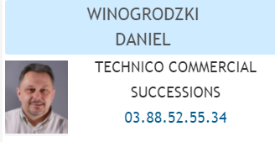
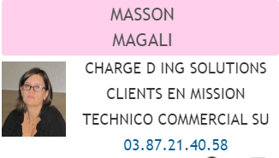
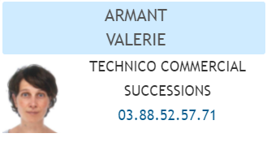
FILIERE SUCCESSIONS
Synergie Réseau commercial, Filière Successions
4
Correspondants DSC pour les dossiers dont les avoirs en CEGEE sont compris entre 10 K€ et 75 K€

Slide 18
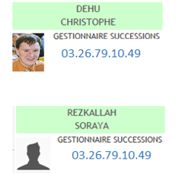
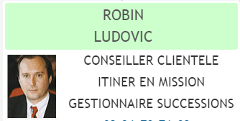
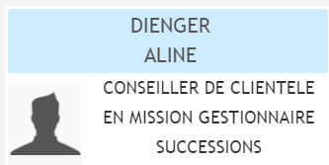

FILIERE SUCCESSIONS
Synergie Réseau commercial, Filière Successions
4
Correspondants DSC pour les dossiers dont les avoirs en CEGEE sont inférieurs à 10 K€

Slide 19








FILIERE SUCCESSIONS
Synergie Réseau commercial, Filière Successions
4
Successions < 75 K€ : Prise en charge par la structure Département Successions au sein de la Direction Solution Client
  Responsable Département Succession : Sandrine CHAMPAGNE
  Superviseur Succession : Anne Catherine DORIDANT
Organisation :
Dossier < 10K€ | Dossiers compris entre 10 et 75 K€
Une gestion administrative en collectif Dossier simple : absence compte titres , crédit immobilier et conso, coffre, compte pro, assurance et contrat capitalisation, PEL, solde débiteur, compte en devise, conjoint non résident Prise en charge par un prestataire externe IDATECH depuis le 05 JUILLET 2021 Dossier complexe : prise en charge par 2 gestionnaires. Renforcés jusqu’au 31 décembre 2021 par 3 personnes en mission Tél : 03 26 79 10 49 du lundi au vendredi de 09H30 – 12H00 Boite mail générique : | Un traitement commercial en portefeuille avec une organisation en trois régions : Zone Alsace (Départements 67 et 68) - 4 collaborateurs Tél : 03 88 31 30 76 du lundi au vendredi de 09H30 – 12H00 / 14H00-16H00 Boites mail génériques : Zone Champagne (Départements 08/10/51/52) – 4 collaborateurs Tél : 03 26 79 75 60 du lundi au vendredi de 09H30 – 12H00 / 14H00-16H00 Boites mail génériques : Zone Lorraine (Départements 54/55/57/88) – 7 collaborateurs Tél : 03 26 79 75 61 du lundi au vendredi de 09H30 – 12H00 / 14H00-16H00 Boites mail génériques :

Slide 20
FILIERE SUCCESSIONS
Synergie Réseau commercial, Filière Successions
4
Des équipes expérimentées disponibles, joignables par téléphone ou mail, en proximité du Réseau Commercial
1 dossier succession = 1 gestionnaire Filière Successions
Gestion des dossiers par portefeuille
Prise en charge du traitement du MAD pour les dossiers de successions dont les avoirs en CEGEE sont supérieurs à 10 K€ par la Filière Successions (pour les dossiers inférieurs à 10 K€, la gestion du MAD reste au sein de l’agence)
Des sites dédiés :
  E-solution-succession : site internet Groupe Caisse Epargne qui permet de faire les démarches suite à un décès sans passer par l’agence, et de transmettre les documents nécessaires à la constitution du dossier succession
  Espace Successions : espace internet dédié aux bénéficiaires d’un contrat d’assurance-vie afin de gérer et charger les documents en ligne, suivre le règlement de son dossier d’assurance-vie et échanger directement avec l’assureur

Slide 21

FILIERE SUCCESSIONS
4
Synergie Réseau commercial, Filière Successions
Le réseau : la force de vente
  Il est le fil rouge et le 1er contact pour notre clientèle spécifique touchée par l’événement décès : il accueille, rassure, conseille les ayants-droit/les bénéficiaires, et réinvestit les fonds en synergie avec la Filière successions.
  Il est décisionnaire et acteur dans les remises tarifaires éventuelles
La Filière successions : le partenaire privilégié du Réseau commercial
  Assure les communications, les échanges pour savoir qui fait quoi ? qui a la connaissance client ? Qui contacte les héritiers ?
  Favorise l’entrée en relation, le suivi du dossier, la partie réglementaire, le traitement de l’assurance-vie
    Délai de paiement assureur : 30 jours après réception du dossier complet
  Traite le dossier de « bout en bout » jusqu’à sa clôture
  Orchestre le règlement de la succession
  Travaille en synergie avec le Réseau commercial : un seul interlocuteur privilégié et connu
  Favorise et développe le recyclage des fonds détenus en CEGEE, la captation d’argent frais et l’entrée en relation avec de nouveaux clients
  Interlocuteur du partenariat existant avec ESM (société En Sa Mémoire), pour l’entretien et le fleurissement des tombes

Slide 22
Les successions en CEGEE : enjeux
La connaissance du décès
La collecte des informations, documents et blocage des comptes
Synergie Réseau commercial, Filière Successions
Le suivi de la succession
Conseiller et accompagner le client

Slide 23

FILIERE SUCCESSIONS
Le suivi de la succession
5
Les moyens à votre disposition
  Dans MYSYS : identification du gestionnaire succession dans le « géré par » pour les dossiers de succession supérieurs à 10 K€
  Dans Hérémus Jet : interrogation 1209 à partir de MYSYS synthèse client : historique du dossier avec le nom du gestionnaire
  Puma Décès : permet la consultation de l’avancement du dénouement des contrats d’assurance vie CNP et la visualisation des bénéficiaires double clic sur la ligne du contrat d’assurance-vie dans le totem de gauche choisir dossier décès consultation défunt
  Si les renseignements obtenus ne sont pas suffisants ou en présence d’un contrat BPCE Vie, la Filière Successions est à votre disposition
Informer la Filière Successions via la prestation Myflow « Règlement d’un contrat Assurance Vie » si le commercial a numérisé des documents dans le dossier PUMA Décès

Slide 24
Les successions en CEGEE : enjeux
La connaissance du décès
La collecte des informations, documents et blocage des comptes
Synergie Réseau commercial, Filière Successions
Le suivi de la succession
Conseiller et accompagner le client

Slide 25

FILIERE SUCCESSIONS
Conseiller et accompagner le client en synergie avec la Filière Successions
6
Possibilité de RDV de préparation d’entretien en amont du rendez-vous en agence
Possibilité de RDV en binôme, sur demande, lors de la réception en agence des héritiers ou ayants-droit
Mise en place d’un dispositif d’accompagnement à destination :
  Du réseau commercial
    sur les aspects techniques et fiscaux spécifiques au dossier succession (DSC et Premium)
    Sur les aspects commerciaux spécifiques au dossier succession (Premium)
  Des ayants-droit
    Mise en place d’un entretien téléphonique pour présenter les condoléances et expliquer le déroulement du dossier et les pièces à fournir (sur demande DSC et Premium)
Maintien de la relation avec l’ayant-droit tout au long du traitement du dossier
Réalisation d’un entretien patrimonial en binôme avec l’ayant-droit pour déterminer ses besoins et l’accompagner (Premium)

Slide 26


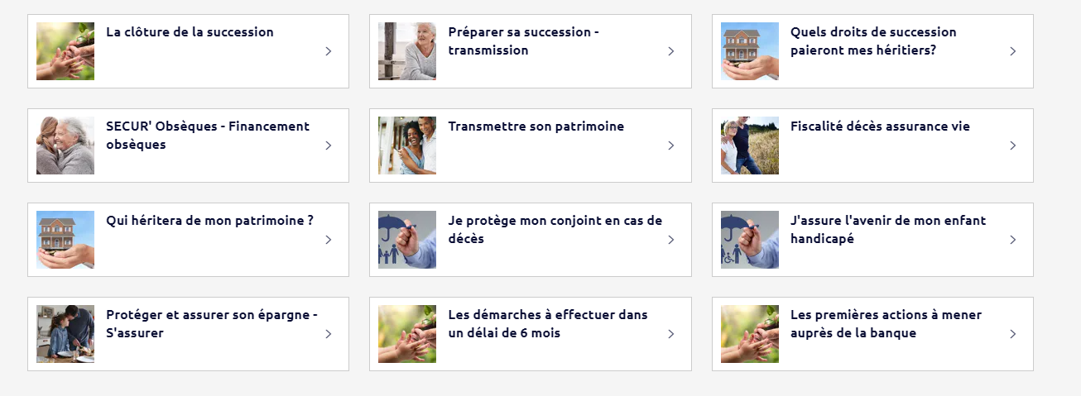
FILIERE SUCCESSIONS
Conseiller et accompagner le client : Boite à outils
6
Retrouvez l’ensemble des infos sur la « Successions » dans votre Rubrique des Commerciaux :
Global BDD > Successions
La fiscalité
Sur le site caisse-epargne.fr : renseigner « succession » dans la recherche
MY EAV
MY EAV – mot clé « successions »
MY EAV – mot clé « fiscalité »
A venir :
Atelier des décodeurs
spécifique successions

